Slide 1
ПАМЯТИ ГЕРОЕВ
Муниципальное бюджетное общеобразовательное учреждение
"Средняя общеобразовательная школа №28"
муниципального образования городской округ Симферополь
Республики Крым
УРОК ПОБЕДЫ - 2015
Улицы нашего микрорайона
Руководитель: Сахарова Наталия Ивановна
Поиск материала: обучающиеся 5-Б класса

Slide 2
13 апреля 2015 года
День освобождения Симферополя от немецко-фашистских захватчиков.

Slide 3
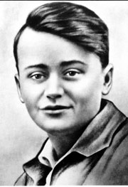
ул. Олега Кошевого
Олег Васильевич Кошевой родился 8 июня 1926 года в городе Прилуках Черниговской области.

Slide 4
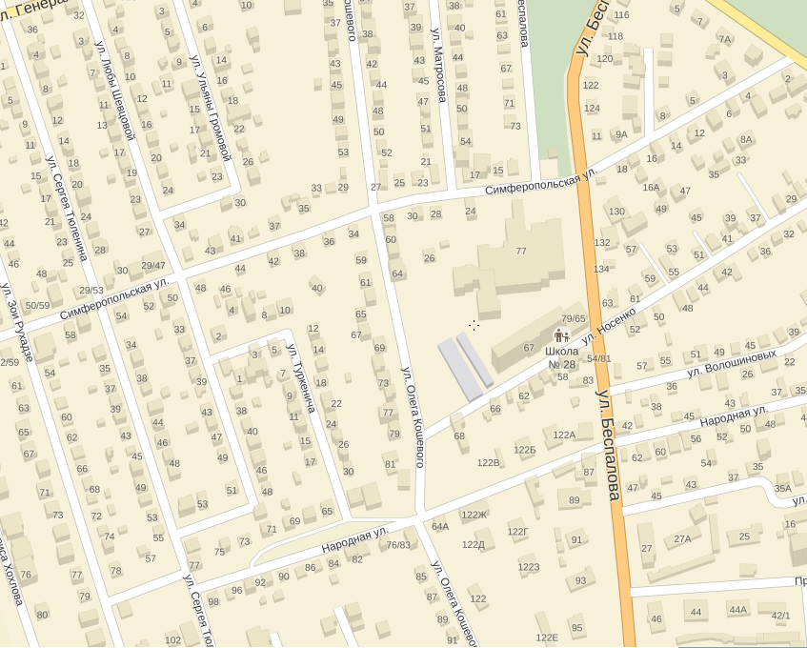

Slide 5
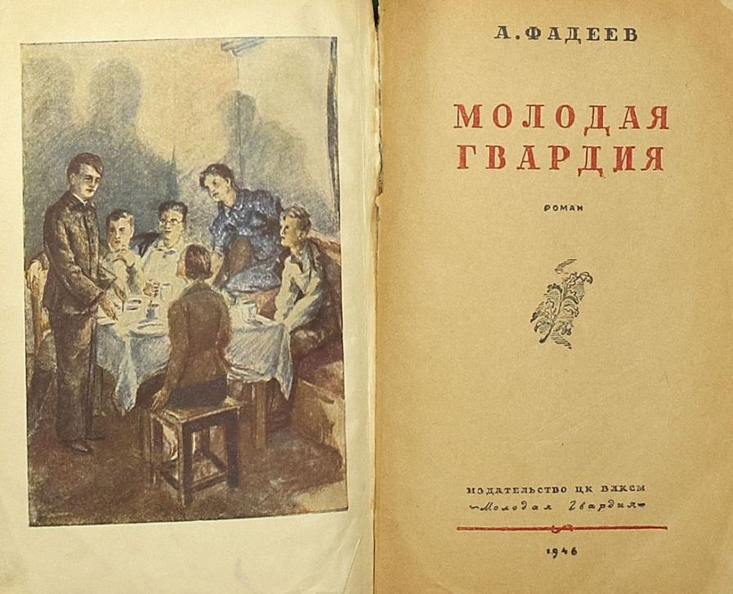
Участник и один из организаторов подпольной комсомольской организации «Молодая гвардия» в годы Великой Отечественной войны. После оккупации Краснодона немецкими войсками (июль 1942) под руководством партийного подполья участвовал в создании комсомольской подпольной организации, член её штаба.

Slide 6
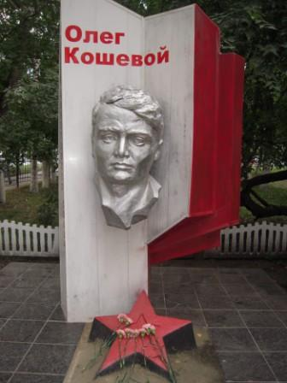
В январе 1943 года организация была раскрыта немецкой службой безопасности; Кошевой пытался перейти линию фронта, но был схвачен на станции — при обычном обыске на блокпосту у него был обнаружен пистолет, чистые бланки участника подполья и зашитый в одежде комсомольский билет, который он отказался оставить, вопреки требованиям конспирации. После пыток февраля 1943 год расстрелян в Гремучем лесу на окраине города .
13 сентября 1943 года Олегу Кошевому было посмертно присвоено звание Герой Советского Союза.

Slide 7
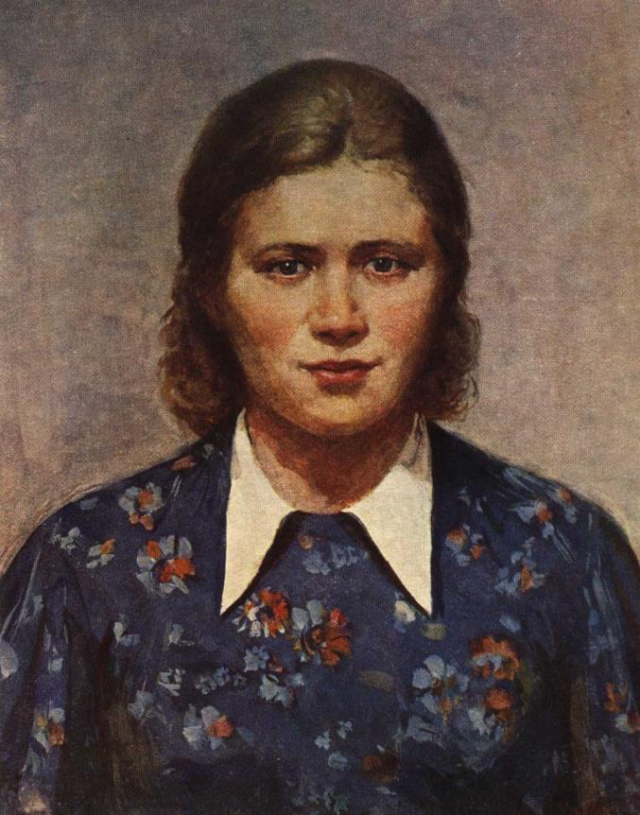
ул. Любы Шевцовой
Любовь Георгиевна Шевцова
(1924 – 1943)
Участница, член подпольной организации «Молодая гвардия»
Звание «Герой Советского Союза» получила посмертно.

Slide 8
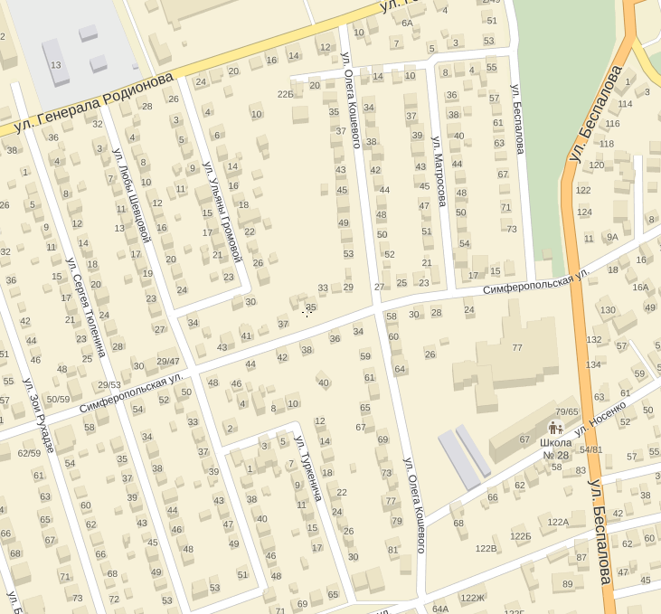

Slide 9
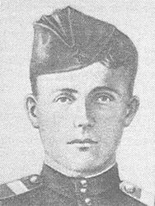
ул. Семёна Костерина
Семён Петрович Костерин
(1924 – 1944)
старший сержант, командовал орудием 439-го истребительно-противотанкового артиллерийского полка 1-й отдельной истребительно-противотанковой бригады 1-го Белорусского фронта

Slide 10
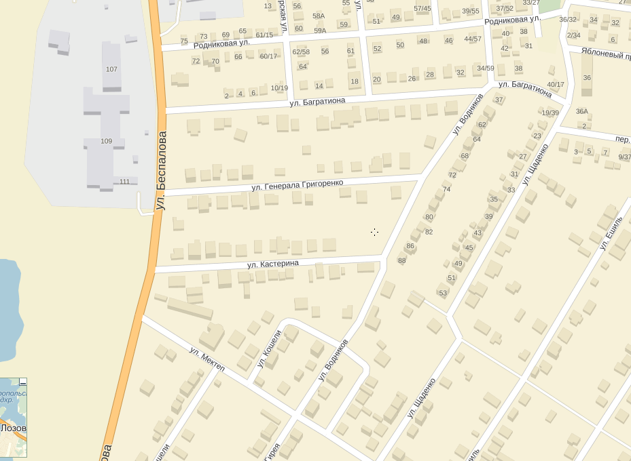

Slide 11
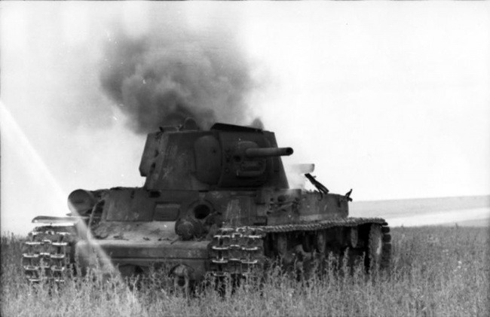
Во время боёв под Слуцком в начале июля 1944 года расчёт Костерина уничтожил 4 танка и большое количество солдат и офицеров противника.
Участвовал в боях за Брест. В районе деревни в 22 километрах к востоку от польского города Семятыче Костерин участвовал в отражении двух немецких танковых атак. В том бою его расчёт уничтожил 12 вражеских танков, но в строю остался лишь один Костерин. В одиночку он подбил ещё один танк, а затем со связкой гранат бросился под последний вражеский танк, ценой своей жизни уничтожив его.
Похоронен в братской могиле у деревни Биляново.

Slide 12
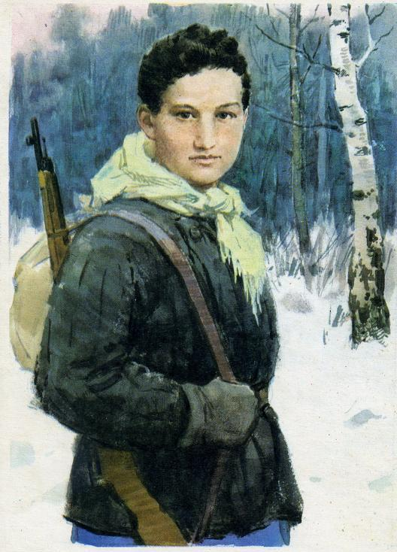
ул. Зои Космодемьянской
Зо́я Анато́льевна Космодемья́нская
( 1923 - 1942 )
красноармеец диверсионно-разведывательной группы штаба Западного фронта, заброшенная в 1941 году в немецкий тыл.
Согласно официальной советской версии — партизанка.

Slide 13
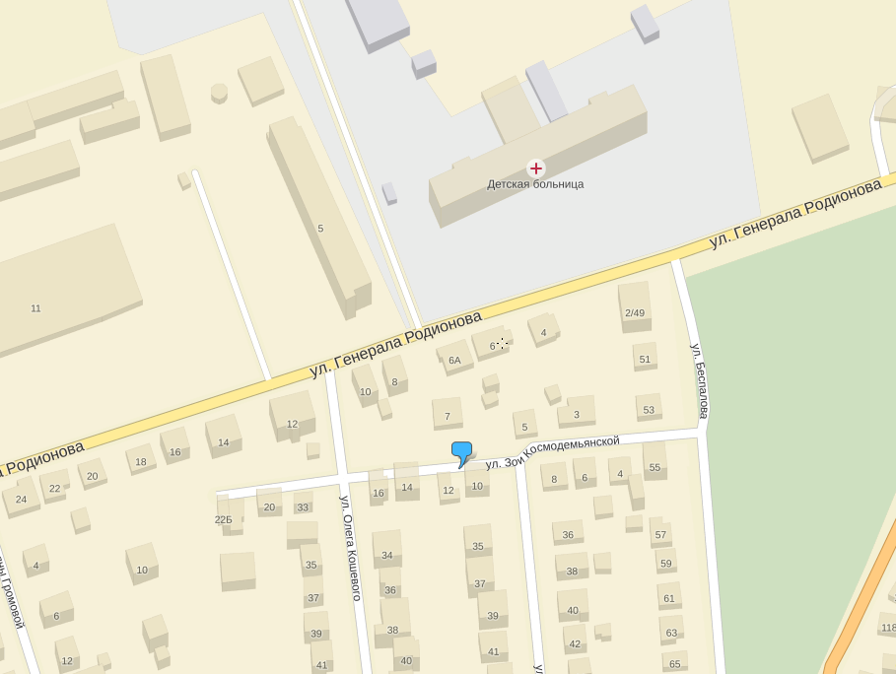

Slide 14
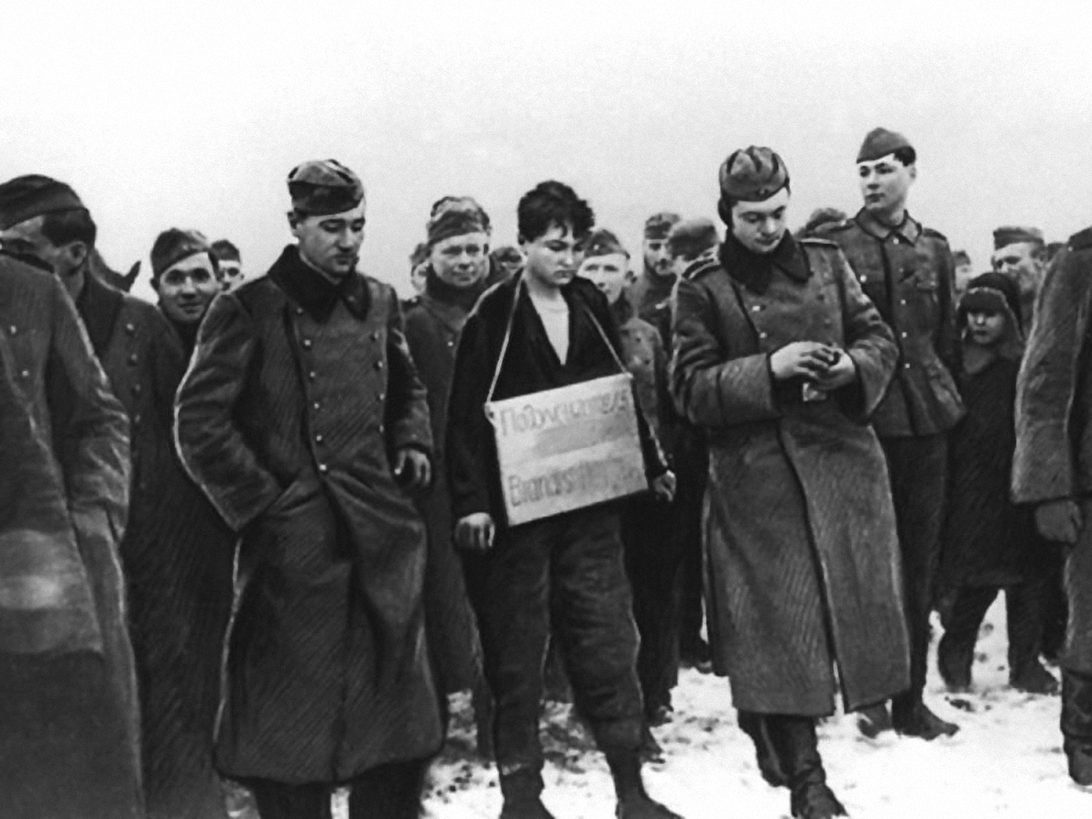
По словам сослуживцев Зои, ей удалось сжечь немецкий узел связи, что затруднило или сделало невозможным взаимодействие некоторых немецких частей, стоящих под Москвой

Slide 15
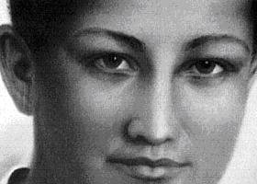
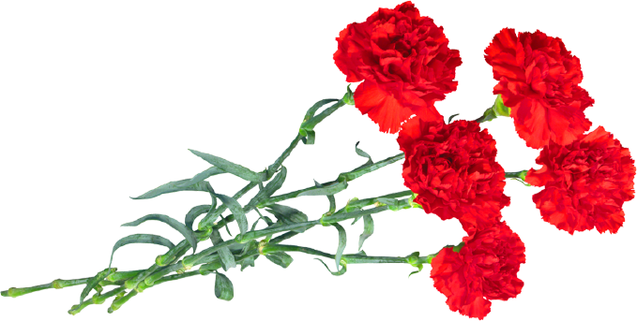
Зою схватили в плен и издевались над ней сутки. Утром ее повесили и не снимали с виселицы больше месяца. Похоронили в братской могиле на окраине села.

Slide 16
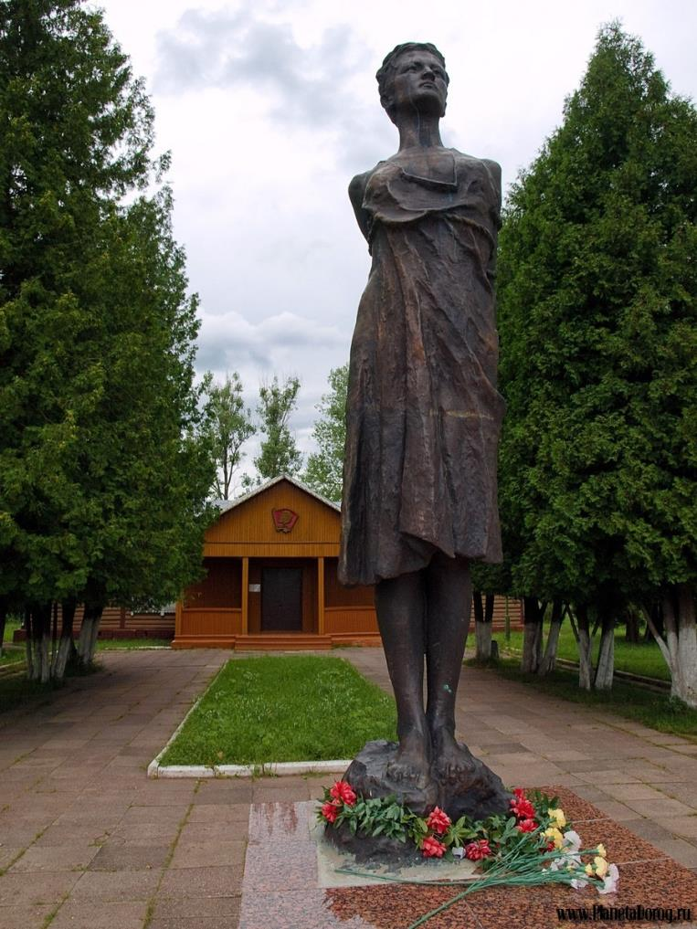
Существует версия, что Иосиф Сталин узнав о жестокости фашистов издал указ – в этом районе пленных не брать, только расстреливать.

Slide 17
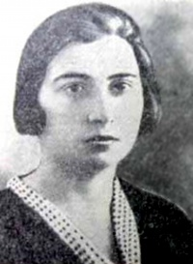
ул. Зои Рухадзе
Зоя Рухадзе(1926-1944)
школьница-подпольщица
повторившая подвиг
Космодемьянской.

Slide 18
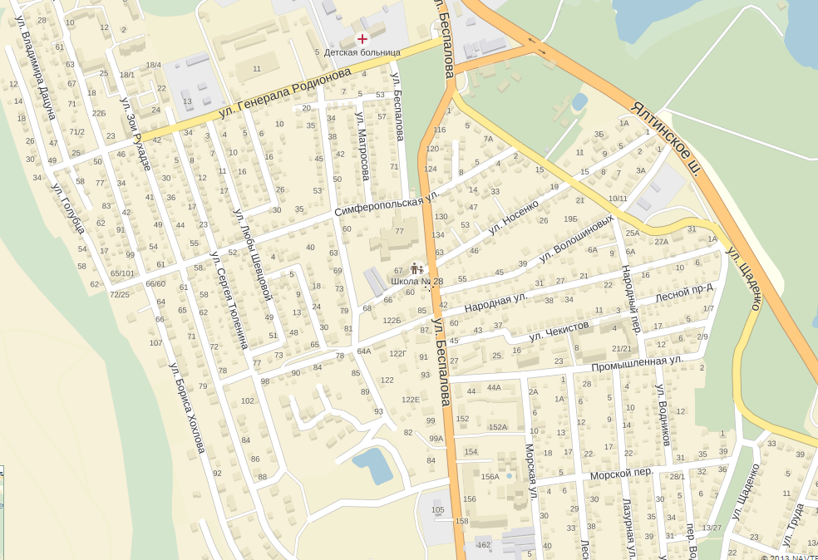

Slide 19
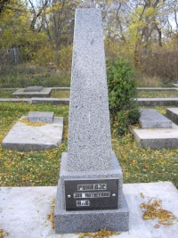
В марте 1944 года школьница из Симферополя повторила подвиг Космодемьянской. И она пошла в партизанский отряд, действовавший в городе, где участвовала в выполнении боевых заданий. 10 марта 1944 года после взрыва немецкого оружейного склада ее схватило гестапо. Пытали ее жестоко, требуя выдать фамилии партизан, их планы. Зверски избивали, сломали обе руки, выкололи глаза. Не получив ни одного ответа ни на один вопрос, безжизненное тело бросили в машину и увезли на окраину города — в Дубки. Зоя Рухадзе была еще жива, когда ее бросили в глубокий колодец, где она погибла в невыносимых муках

Slide 20
Крым и Грузия не забыли героических подвигов Зои Рухадзе.
Ей воздвигнуты памятники и в Симферополе, и в Тбилиси.
Ее именем названа улица в Симферополе.
Школы — в Симферополе № 14, в Тбилиси № 42 носят имя Зои Рухадзе.
О Зое Рухадзе снят фильм «Девушка из камеры №25».
Ей посвящены пьеса и поэма.
О подвигах двух Зой — Космодемьянской и Рухадзе — напоминают их космические "двойники" — две звезды на небесах, имена которых — ЗОЯ-1 и ЗОЯ-2 утверждены международным планетным центром.

Slide 21
Источники:
https://www.google.com.ua/maps
https://ru.wikipedia.org/wiki
http://www.molodguard.ru/guardian5.htm
http://diletant.ru/articles/22849774/
http://krymology.info/index.php/

